Slide 1

1877-Hospitais específicos para doenças transmissíveis
1950-Hospitais gerais internam doenças transmissíveis
1970-“Técnicas isolamento em hospitais”- CDC
1975- “Isolamento e precauções” (7 categorias)
1983-“Guia de Isolamento do CDC”
1985-“Precauções Universais”
1996-CDC 1996
2004-”Diretriz para precauções de isolamento: Prevenção da transmissão de agentes infecciosos em ambientes de assistência médica ”CDC

Slide 2
Fundamentos das precauções
2004-O Brasil desenvolveu um protocolo de vigilância que estabeleceu medidas para detecção, notificação, transporte, manejo clinico dos casos, controle de infecção hospitalar e definição das redes de referência hospitalar e de diagnóstico laboratorial, em todos os estados.
Conhecimento dos mecanismos de disseminação dos microrganismos
Conhecimento das particularidades epidemiológicas do hospital

Slide 3
Contaminação X Colonização X Infecção
Contaminação: Presença de microrganismos em superfícies sem invasão invasão tecidual tecidual. Pode ocorrer ocorrer em objetos objetos inanimados inanimados ou humanos. Ex. Microbiota transitória da mão.
Colonização: Crescimento e multiplicação de um microrganismo em superfícies epiteliais do hospedeiro sem expressão clínica ou imunológica. Ex. Microbiota humana normal.

Slide 4
Contaminação X Colonização X Infecção
Infecção: Danos decorrentes da invasão, multiplicação microbiana no hospedeiro, ocorrendo a interação imunológica. A presença de sinais e sintomas caracteriza a doença.

Slide 5
Infecçõ hospitalar
É importante enfatizar a responsabilidade do hospital em educar os pacientes, profissionais e visitantes, mostrando maneiras de prevenção e controle de tais infecções (SILVA, 2003).
Infecção comunitaria
O ambiente hospitalar oferece agentes infecciosos variados e muito resistentes. Os doentes internados têm um maior risco de adquirirem infecções devido à própria natureza hospitalar, pois vão se expor a microrganismos que no seu dia-a-dia não entrariam em contato. Estes doentes encontram-se mais enfraquecidos e as suas defesas contra as infecções estão debilitadas, por este motivo se torna necessário a efetivação dos procedimentos invasivos, técnica propícia para o desenvolvimento de uma infecção hospitalar (NOGUEIRA, 2009).

Slide 6
• INFECÇÃO COMUNITÁRIA É a infecção constatada ou em incubação no ato da admissão do paciente, desde que não relacionada com internação anterior no mesmo hospital. São também comunitárias: 1º) As infecções associadas a complicações ou extensão da infecção já presentes na admissão. 2º) Infecção em recém nascido, cuja aquisição por via transplacentária é conhecida ou foi comprovada e que tornou-se evidente logo após o nascimento, e todas associadas ao recém nascido .

Slide 7
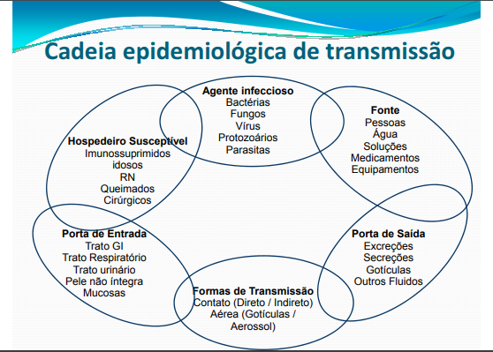

Slide 8
Mecanismos de transmissão
Transmissão por contato (direto e indireto)
Transmissão por contato (direto e indireto)
Transmissão aérea

Slide 9
Na transmissão das Infecções no ambiente hospitalar são necessários TRÊS ELEMENTOS: • Fonte de Infecção- Geralmente são os profissionais de saúde, alunos, pacientes e visitantes, bem como fômites ou artigos e equipamentos infectados/colonizados por microrganismos patogênicos, os objetos inanimados e superfície do ambiente hospitalar , incluindo equipamentos e medicamentos.

Slide 10
Hospedeiro susceptível- Pacientes expostos a um mesmo agente patogênico podem desenvolver doença clínica ou simplesmente estabelecer uma relação comensal com o microrganismo, tornando-se pacientes colonizados.
Fatores como idade, doença de base, uso de corticosteróides, antimicrobianos, drogas imunossupressoras, procedimentos cirúrgicos ou invasivos podem tornar os pacientes mais susceptíveis às infecções.

Slide 11

Precauções Padrão
Precauções Especificas
  Contato
  Gotícula
  Aerossóis

Slide 12
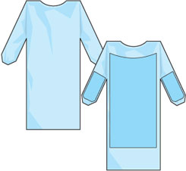
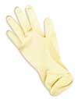
Precauções Padrão
Conjunto de medidas aplicadas no atendimento de todos os pacientes (independente do diagnóstico). Devem ser utilizadas quando houver risco de contato com:
  sangue;
  todos os fluidos corpóreos, secreções e excreções (exceto suor);
  pele não íntegra;
  mucosas.

Slide 13

Precauções Padrão
Lavagem das Mãos
  Antes e após contato com o paciente.
  Após retirada de luvas.
  Entre o contato com um paciente e outro.
  Após contato com sangue, líquidos corpóreos, secreções, excreções e artigos contaminados.

Slide 14
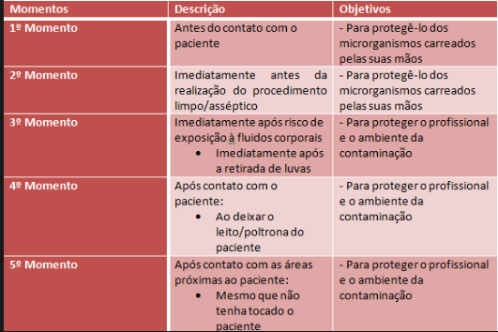

Slide 15
Precauções Padrão
Luvas
  Usar luvas limpas, não estéreis, quando houver possibilidade de contato com sangue ou outros fluídos corporais ou artigos contaminados.
  Retirar luvas após uso, antes de tocar em superfícies ambientais ou de contato com outro paciente.
  lavar as mãos imediatamente após a retirada das luvas.
  Trocar de luvas entre um paciente e outro e entre um procedimento e outro.

Slide 16
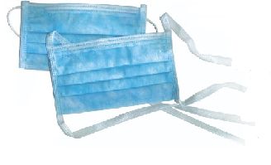

Precauções Padrão
Máscara e Óculos de Proteção
  Recomendados para proteção individual de mucosa dos olhos, nariz e boca durante a realização de procedimentos, sempre que houver risco de respingo com sangue ou fluídos corpóreos.

Slide 17
Precauções Padrão
Avental
  Usar avental limpo, não estéril, para proteção individual, sempre que houver risco de sujar a roupa com sangue ou fluídos corpóreos.
  Retirar o avental o mais rápido possível e lavar as mãos.

Slide 18
Precauções Padrão
Artigos e equipamentos de assistência ao paciente
Utilizar equipamentos de proteção individual (EPI) na manipulação de artigos contaminados com sangue ou fluidos corpóreos.
Limpar, desinfetar ou esterilizar equipamentos entre pacientes.

Slide 19
Precauções Padrão
Ambiente
  Estabelecer e garantir procedimentos de rotina para a limpeza e descontaminação das superfícies ambientais, na presença de matéria orgânica.

Slide 20
Precauções Padrão
Cuidados com as Roupas
  Manipular, transportar e processar as roupas usadas de forma a prevenir a exposição da pele, mucosas e roupas pessoais.
  Utilizar sacos impermeáveis.

Slide 21
Precauções Padrão
Material pérfuro-cortante
Descarte adequado em caixas rígidas de papelão.
Não ultrapassar o limite de preenchimento da mesma

Slide 22
Precauções Específicas
Baseadas na Forma de Transmissão
Precauções no cuidado de pacientes suspeitos ou confirmados de infecção com microrganismos epidemiologicamente importantes de acordo com suas formas de transmissão :
precaução com gotículas
precaução com aerossóis
precaução de contato

Slide 23
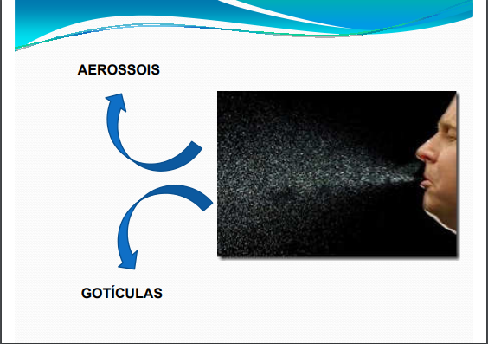

Slide 24
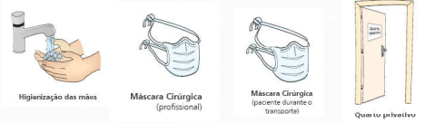
Transmissão por gotículas
Contato próximo ao paciente (até um metro)
Gotícula - diâmetro > 5μm
  Fonte fala, tosse, espirro, aspiração de vias aéreas
  Indicação Patologias: meningite, coqueluche, influenza, difteria e rubéola

Slide 25
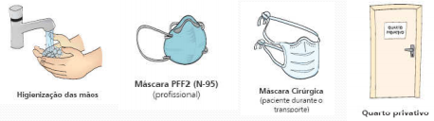
Transmissão por aerossóis
Aerossóis - Diâmetro < 5μm Permanecem suspensas no ar e podem ser dispersadas a longas distâncias
  Fonte
    Pessoas (Secreções oral e nasal aerolizadas);
    Corrente de ar.
  Indicação tuberculose pulmonar, sarampo

Slide 26
Transmissão por contato
Contato direto ou indireto
Fonte
Pessoas
Superfícies ambientais
Artigos e equipamentos
Indicação
Patologias: diarréias, escabiose, pediculose, bactérias multi-resistentes infecções gastrintestinais, respiratória, pele e ferida colonizada, entéricas e grandes abscessos)..

Slide 27
Precauções de contato
1. Quarto privativo. Os recém-nascidos podem ser mantidos em incubadora. Crianças e outros pacientes, que não deambulam, não requerem quarto privativo, desde que as camas tenham um afastamento maior do que 1metro entre elas;
2. Uso de luvas quando entrar no quarto do paciente. Após o contato com material que contenha grande concentração de microrganismos (por exemplo: sangue, fezes e secreções), as luvas devem ser trocadas e as mãos lavadas.
.

Slide 28
Precauções de contato
3. Uso de avental limpo, não estéril, quando entrar no quarto, se for previsto contato com o paciente que possa estar significativamente contaminando o ambiente (diarréia, incontinência, incapacidade de higienização, colostomia, ileostomia, ferida com secreção abundante ou não contida por curativo). O avental deve ser retirado antes da saída do quarto.
4. O transporte de pacientes para fora do quarto deve ser reduzido ao mínimo. As precauções devem ser mantidas durante o transporte;

Slide 29
Precauções de contato
5. Os itens que o paciente tem contato e as superfícies ambientais devem ser submetidas à limpeza diária;
6. Equipamentos de cuidado com os pacientes e materiais como estetoscópio, esfigmomanômetro ou cômoda ao lado do paciente, sempre que possível, devem ser usados somente por um único paciente. Se não for possível, a desinfecção deste material é recomendada entre o uso em um e outro paciente

Slide 30
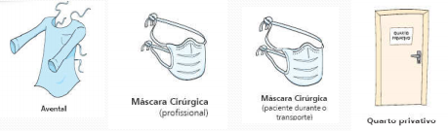
Isolamento Reverso
Este isolamento é estabelecido para proteger das infecções um indivíduo imuno comprometido.
-Quarto privativo
-Luvas de procedimentos
-Máscara comum
-Avental de manga longa

Slide 31

Isolamento Reverso
Será instituído principalmente em pacientes imunodeprimidos e neutropênicos, a fim de garantir a proteção do paciente contra infecções.

Slide 32
Medidas preventivas
Vacinação
Dupla adulto
Hepatite B
Influenza
MMR
Varicela

Slide 33
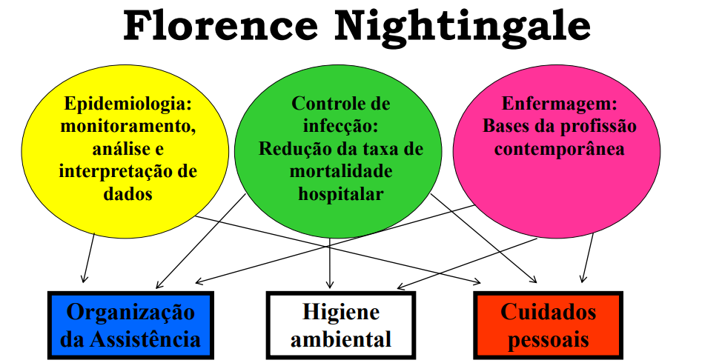

Slide 34
CONTRIBUIÇÕES DA ENFERMAGEM ATUAL
Assistência direta
•Higiene corporal •Higiene ambiental •Realização de procedimentos assépticos •Precauções especiais
Assistência indireta
•Processamento de artigos •Elaboração de normas e rotinas •Vigilância epidemiológica no hospital •Treinamento de equipes.
Serviço de higiene e limpeza; lavanderia –Padronização e seleção de equipamentos e produtos para a saúde •Cuidados com pérfuro-cortante •Cuidado em centro cirúrgico. Olhar para o doente •Treinamento da equipe

Slide 35
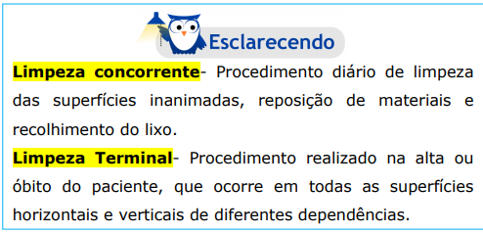

Slide 36
Duração das precauções

Slide 37
Duração das precauções

Slide 38
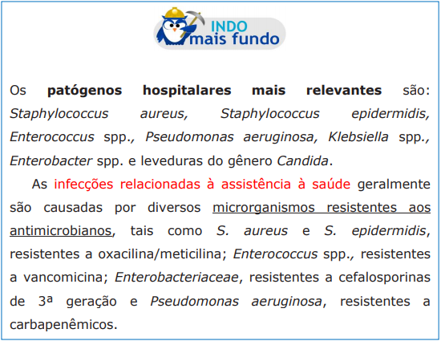

Slide 39
É importante enfatizar a responsabilidade do hospital em educar os pacientes, profissionais e visitantes, mostrando maneiras de prevenção e controle de tais infecções (SILVA, 2003).

Slide 40
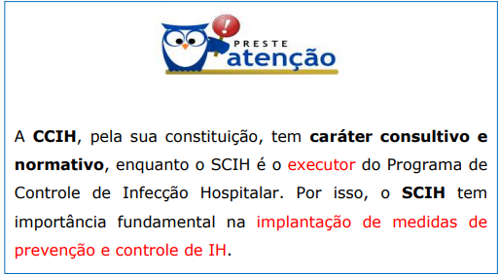

Slide 41
BIBLIOGRAFIA
Portaria nº 2.616/MS/GM, de 12 de maio de 1998
Precauções e Isolamentos – Associação Paulista de Estudos e Controle de Infecção Hospitalar (APECIH), 1999
DRAFT: Guideline for Isolation Precautions - Preventing Transmission of Infectious Agents in Healthcare Settings. Recommendations of the Healthcare Infection Control Practices Advisory Committee, 2004
http://www.ccih.med.br/

Slide 42
https://d3eaq9o21rgr1g.cloudfront.net/aula-temp/83580/00000000000/curso-10015-aula-00-profa-marcella-barbosa-v4.pdf?Expires=1580743771&Signature=GdTFGoQGGyFbnSpoLiRHGiIiPk9R-fvhmVLr42nF-ggtcI5SJuqeHdFVURotnGPlKB~lmfEjpuAlLL2tqP5Q7Trk03MDB2vFayC7aGBj~r-WhHj0ZsysPPiESutrO6GKZthsVQbg038GESlR3PAuFE6f8kK-pwWqHQA8gBF1J1loLBTLnNPlx6~UPHRYAqaMb2HF0RTfeZZeEEwMVzl8P7O~dGsnr-GA-bLwvqHZ3Qsjj6VzMg3stidwCNKtuBBaNg4cfpmyErouD33CPUNz-HOoBElcecC6QIf~WqaPeNx5HYJaE2rcBcf9ICYOLxPKOFpS5ESh9IbTd~1fmjFaqg__&Key-Pair-Id=APKAIMR3QKSK2UDRJITQ

